Slide 1







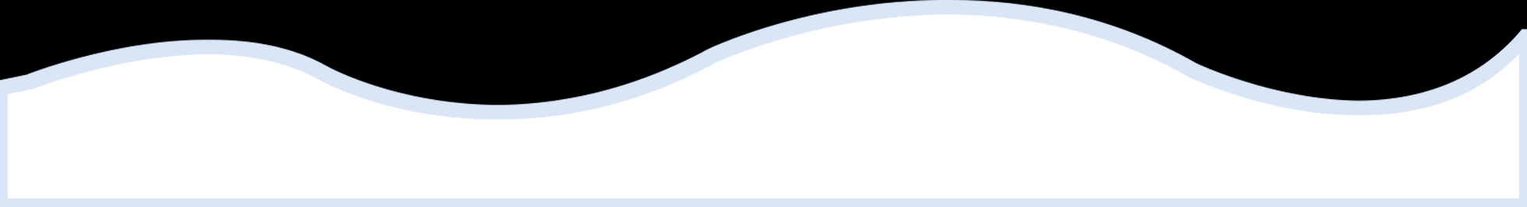
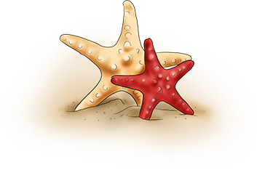
01
01

Slide 2






Slide 3






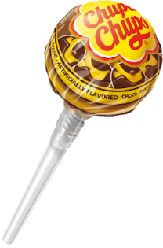


Học tiếp
Notes:
Bấm vào số để ra câu hỏi, trả lời xong bấm hộp quà để quay về
Rồi bấm vào hộp quà tương ứng bên dưới để mở ra món quà bí mật

Slide 4
18 : 2 là phép chia hết. Đúng hay sai?
Đáp án: Đúng

Slide 5
43 : 7 là phép chia hết. Đúng hay sai?
Đáp án: Sai

Slide 6
Số dư của phép chia 22 : 5 là?
Đáp án: 2

Slide 7
Số dư lớn hơn số chia. Đúng hay sai?
Đáp án: Sai

Slide 8


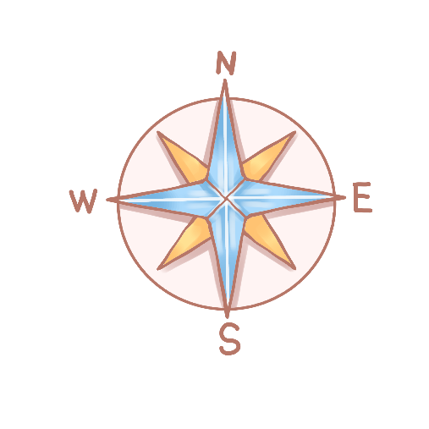



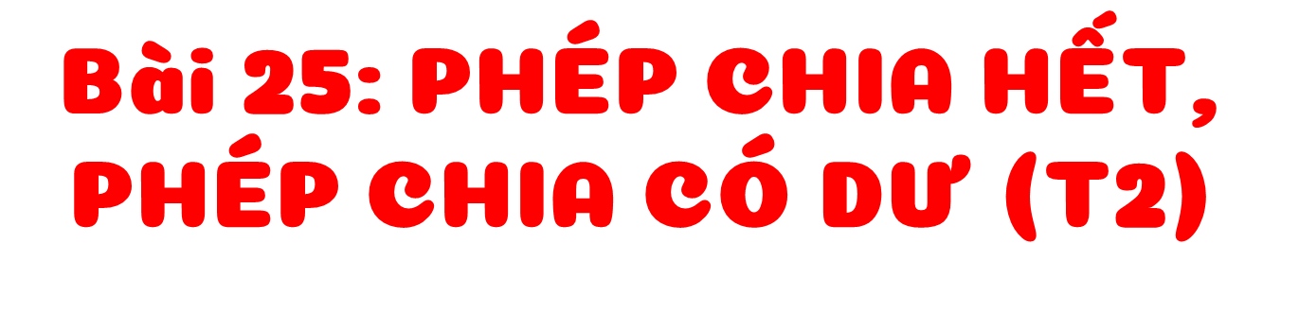




Slide 9

01
Tr.74

Slide 10
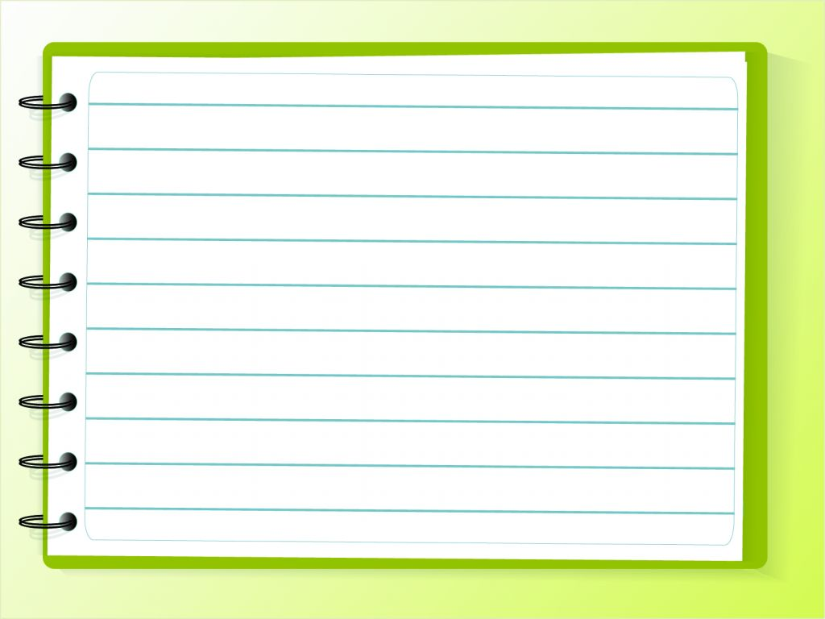

YÊU CẦU CẦN ĐẠT
  Ôn tập về phép chia hết và phép chia có dư.
1
  Vận dụng phép chia vào giải các bài toán có liên quan.
2
  Yêu thích môn học và trình bày bài cẩn thận, sạch đẹp.
3

Slide 11
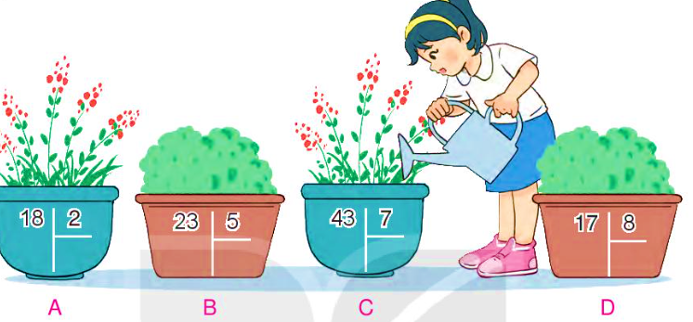

Các con làm bài vào vở trong thời gian 4 phút
a) Tính
1

Slide 12

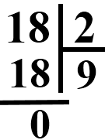
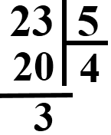
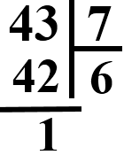
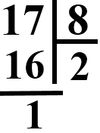
b) Chậu cây nào ở câu a ghi phép chia có số dư là 3?
1

Slide 13

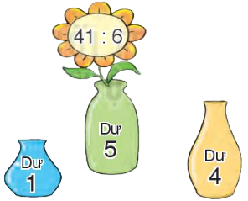
2
Chọn số dư của mỗi phép chia dưới đây.
19 : 7
17 : 2
= 2 (dư 5)
= 8 (dư 1)
16 : 6
19 : 5
= 2 (dư 4)
= 3 (dư 4)
34 : 6
= 5 (dư 4)

Slide 14




3
Rô-bốt chia 56 con cá vào các rổ, mỗi rổ 8 con cá. Hỏi Rô-bốt chia được bao nhiêu rổ cá như vậy?
Các con làm bài vào vở trong thời gian 4 phút
Bài giải:
Rô-bốt chia được số rổ cá là:
56 : 8 = 7 (rổ)
Đáp số: 7 rổ cá

Slide 15


Vận dụng

Slide 16


Lan thực hiện phép chia sai vì số dư lớn hơn số chia.
530 + 56
Lan thực hiện phép chia 49 : 8 = 5 (dư 9). Hỏi bạn Lan thực hiện phép tính đã đúng chưa? Vì sao?

Slide 17
Rô-bốt cần ít nhất 8 chiếc rổ.
530 + 56
Rô bốt chia 60 con cá vào các rổ, mỗi rổ 8 con cá. Hỏi Rô-bốt cần ít nhất bao nhiêu chiếc rổ để chia cá?

Slide 18

